Slide 1
污染地块环境社会管理计划培训教材
(网络版构建框架)
清华大学
2018年11月30日

Slide 2

主页面示意图：
污染地块修复环境社会管理指南
全生命周期环境影响管理计划
全生命周期社会影响管理计划
1.环境影响识别
2.环境影响评估
3.避免/减缓环境污染的主要措施
1.职业健康与安全风险防护
2.社区环境健康与安全风险保障
3.移民安置与文化保护（详见5.4）
4.公众参与和信息披露
术语和定义
发达国家经验
案例分析
详见第一章1.2
详见第二章2.1-2.4
详见第二章2.5及第六章

Slide 3
一、全生命周期环境管理计划
环境影响识别
环境影响评估
避免/缓解措施
修复前地块调查环境影响识别（详见4.1-1）
地块修复工程施工与运营的环境影响识别（详见4.1-2）
地块长期管理措施的环境影响识别（详见4.1-3）
全生命周期环境影响评估程序（详见4.2-1）
风险评估方法与工具
Simapro,GaBi,EIO-LCA（详见4.2-2）
水资源消耗与水环境污染防治（详见4.3-1）
节能减排（详见4.3-2）
大气环境污染（详见4.3-3）
噪声（详见4.3-4）
土壤二次污染（详见4.3-5）
固体废弃物管理（详见4.3-6）
生态系统管理（详见4.3-7）

Slide 4
二、全生命周期社会影响管理计划
1.职业健康与安全风险防护
职业健康及安全风险的识别（详见5.1-1）
职业健康的预防措施和工程控制技术（详见5.1-2）
粉尘和毒物
职业安全风险防护
（详见5.1-3）
噪声与振动
辐射
异常气象条件
职业健康与安全监督培训（详见5.1-4）

Slide 5




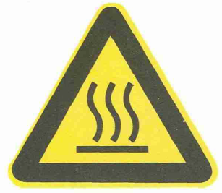

职业环境健康的预防措施和工程控制技术
粉尘和毒物
主要从原料选取、机械操作过程、工艺以及设备的机械化和密闭化方面进行控制；
噪声与振动
主要包括源头削减、过程阻隔和个体防护三个方面；
辐射
场源屏蔽、距离防护、合理布局以及采取相应的个人防护等；
异常气象条件
高温作业、保健措施、低温防护、异常气压预防；
戴护眼镜
戴防毒面具
穿防护服
戴护耳器
当心高温表面
当心低温
参见《个体防护装备选用规范》（GB/T 11651-2008）

Slide 6

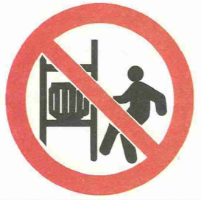

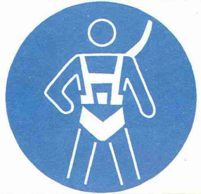


职业安全风险防护
常规地块修复工程中的职业安全风险防护
进行常规性的设备安装调试、设备材料搬运、机电设备操作和设施使用，应配备安全员，设置安全警示和防护标志，以及施工前的防护检查等。
特殊工作场所的职业安全风险防护
在密闭空间、高处和存在电离辐射地点的作业地点，应做好安全作业培训，设施设备安全检查，设立警示标志和个人防护措施。
特殊工作内容的职业安全风险防护
包括动火作业、电气作业、动土作业、盲板抽堵和使用气体和氧气设备等，作业应由专业人员完成，检查人体防护性措施（PPE），特殊天气或气候的安全防范等。
禁止烟火
禁止靠近
必须戴安全帽
必须系安全带
当心火灾
当心爆炸
参见《安全标志及其使用导则》（GB 2894-2008）

Slide 7
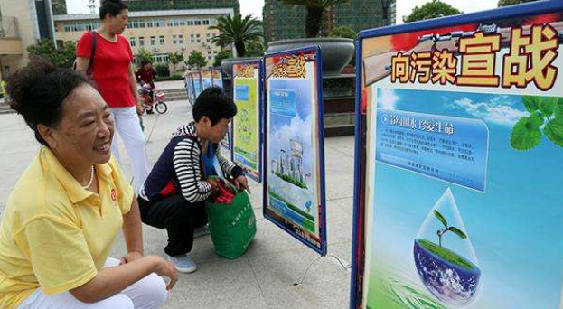
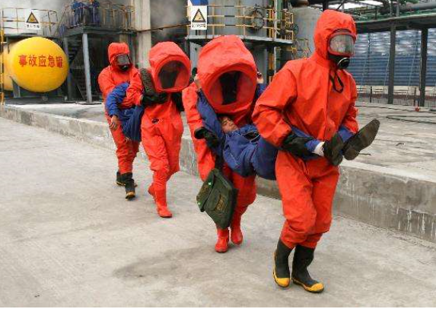
职业环境健康与安全监督与培训
职业环境健康与安全监督的内容：
（1）设施设备安全检查、测试、校准
（2）工作环境监督
（3）工人健康状况监督
职业环境健康与安全风险管理培训形式：
（1）职业健康与安全培训手册
（2）职业健康与安全培训讲解
（3）突发事故的应急演练
（4）标志与警告
社区宣传
应急演练

Slide 8
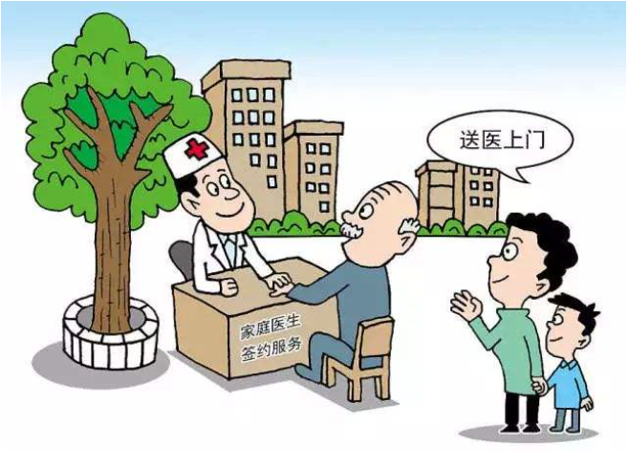




2.社区环境健康与安全风险保障
社区环境健康及安全风险的识别（详见5.2-1）
社区环境健康风险：水环境恶化、挥发性气体和粉尘扩散、危险物质运输、疾病预防、噪声污染；
社区安全风险：火灾与爆炸、交通与车辆安全、建/构筑物拆除、非允许进入等
社区环境健康与安全防护措施（详见5.2-2、3）
社区环境健康的防护措施：社区用水环境和质量保护、挥发性气体和扬尘扩散、危险物质运输、疾病和传染病预防、噪声污染等方面；
社区安全的防护措施：火灾与爆炸、交通安全、 社区居民非允许进入风险；
当心中毒
当心腐蚀
注意安全
当心塌方

Slide 9
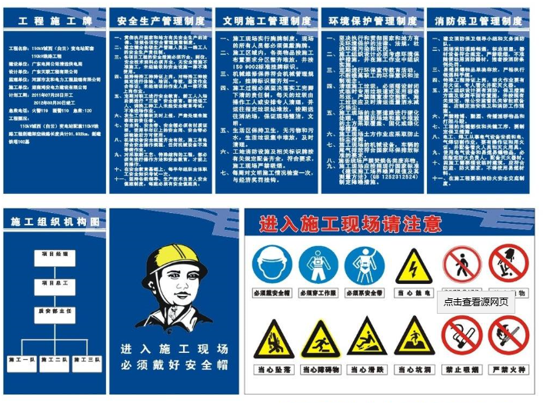
社区宣传与监督（详见5.2-4）
社区环境健康与安全宣传
社区环境健康与安全监督
健康与安全标志与警告

Slide 10
3.移民安置与文化保护
移民安置计划
移民安置计划框架
移民安置计划的出发点
尽量避免或减少移民，避免强制驱逐；
减轻土地征用或限制土地使用所造成的不利社会和经济影响；
提供给搬迁人群足够的投资机会以获得项目的直接效益；
移民受影响目标及范围
移民目标识别
移民安置工作准备
移民计划实施
后期监测与管理
框架阶段 | 框架项目
搬迁前准备阶段 | 项目描述
 | 搬迁社会经济条件分析
 | 适用政策与法律框架
 | 确定组织机构
 | 成本和预算
搬迁计划实施 | 搬迁场地损失的估价与补偿
 | 移民安置措施
 | 房屋、基础设施和社会公益服务
 | 环境保护与管理
搬迁后监测与评估 | 社区参与与申述抱怨机制
 | 移民回迁安置
 | 监测与评估

Slide 11
原住民保护计划
原住民/土著居民（Indigenous Peoples）
特别指原住民、山地部落、弱势群体与边缘群体、少数民族群体、特殊群体等（IBRD）。而在地块修复中的原住民，主要涉及贫困人口、少数民族、妇女、残疾人等具有特殊文化或习俗保护需求的人群。
原住民保护计划的出发点
保护原住民的生活习俗和信仰得到尊重，自身利益得到保障，避免或减轻其负面社会影响，以达到地块修复的环境、社会和经济效益最大化目标非自愿移民受影响目标及范围。
原住民保护计划的框架
编号 | 项目
1 | 适用的法律和政策框架
2 | 原住民社区社会经济评估
3 | 原住民社区参与, 协商反馈
4 | 制定行动计划方案
5 | 成本估算和财务计划
6 | 项目申诉程序和争端解决机制
7 | 执行情况监测、评估和报告

Slide 12
物质文化资源保护计划
物质文化资源保护
物质文化资源，是指具有考古、古生物、历史、建筑、宗教、美学或其他文化意义的可移动或不可移动的物体、地点、结构、组合、以及自然特征和景观（IBRD）。制定物质文化资源保护即保护其完整性、原真性和原始价值，避免不可恢复的破坏行为。
物质文化资源评估
物质文化资源保护框架
物质资源调查与认定
编号 | 项目
1 | 资源调查与认证
2 | 涉及的法规标准和组织框架，专业人员
3 | 修复活动影响即资源脆弱性评估
4 | 制定物质文化资源保护计划及具体措施
5 | 涉及资源异地搬迁的需专业部门评估
6 | 造成不可恢复影响的地块修复设计更改
7 | 社区投诉，监督检举机制
8 | 适当的执行情况监测、评估和报告机制
9 | 成本预算、资金筹集机制
部门上报与认证审批
修复的资源影响评估
制定物质文化资源保护计划
确定监督检查与投诉机制
修复后主管部门核查

Slide 13
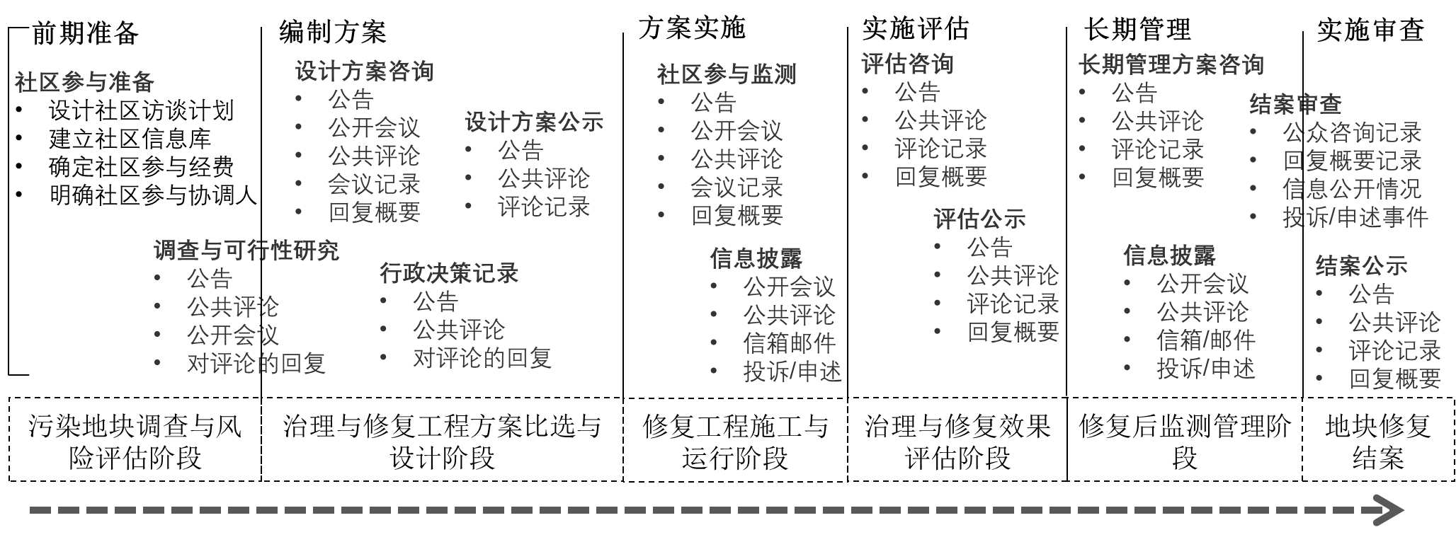
4.公众参与和信息披露
对于社区群众：
更好的理解地块修复过程；
拥有参与决策制定过程的机会；
鼓励居民分享当前或未来地块修复用途；
通过参与促进提升社区包容性和凝聚力；
对社区负面影响最小化的清理方法。
对于修复方：
更好地了解社区的需要和关注
最小化可能导致的昂贵或不必要的延迟和潜在冲突；
提高决策质量和增加社区认可度；
提高对地块的认识，包括污染暴露与土地预期用途；
实施制度控制、长期监测等行为提供基础。
公众参与和信息披露的实施程序

Slide 14
公众参与和信息披露的形式
公众咨询
三种主要形式：
公众咨询
信息公开
投诉/申述办法
介绍修复工程的公众参与制度；
简要介绍该污染地块修复基本信息；
说明会对周边群众产生何种不利影响；
征询公众对修复工作的意见和建议。
信息公开
投诉/申述程序
类型 | 内容
必须公开内容 | 项目描述，现场调查结果，修复潜在影响，建议缓解措施
可选择公开 | 修复施工进度、财务报表等不涉及周边群众利益的信息
禁止公开内容 | 涉密信息或个人隐私等
接收并记录投诉/申诉
投诉/申诉调查、进一步行动和决议
投诉/申诉回应

Slide 15
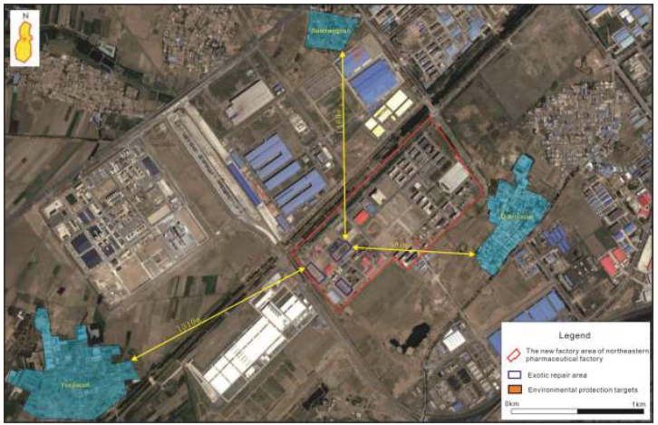
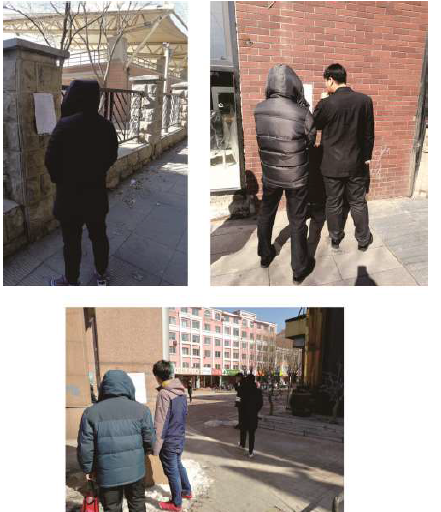
辽宁沈阳东北制药厂POPs污染场地项目
案例分析：
概况：
沈阳东北制药厂原北二路北厂区占地约12万m²，主要污染物为重金属、POPs、PAHs和VOCs等。
环境社会管理计划
全生命周期环境管理计划
全生命周期社会管理计划
地块调查
场地风险评估
场地修复技术
环境影响及其缓解措施
环境监理
环境管理机构
职业社区健康与安全风险
施工扬尘、施工及车辆运输噪声影响及防治措施；
社区参与计划
信息披露/投诉、申述机制

Slide 16
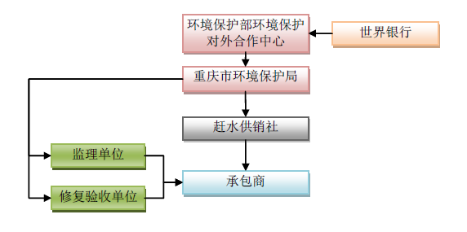
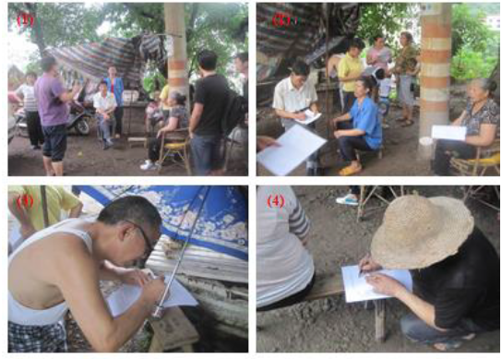
重庆市綦江区赶水农资仓库药类 POPs 污染场地修复治理项目
概况：
綦江赶水农资仓库原址土壤为POPs和砷污染场地，主要污染物为土壤中的砷、α-BHC和β-BHC。
组织机构
环境社会管理计划
公众咨询
全生命周期环境管理计划
全生命周期社会管理计划
地块调查
场地风险评估
场地修复技术
环境影响及其缓解措施
环境监理
环境管理机构
职业社区健康与安全风险
非自愿移民、原住民保障和物质文化资源保护
社区参与信息披露/投诉、申述机制

